Slide 1
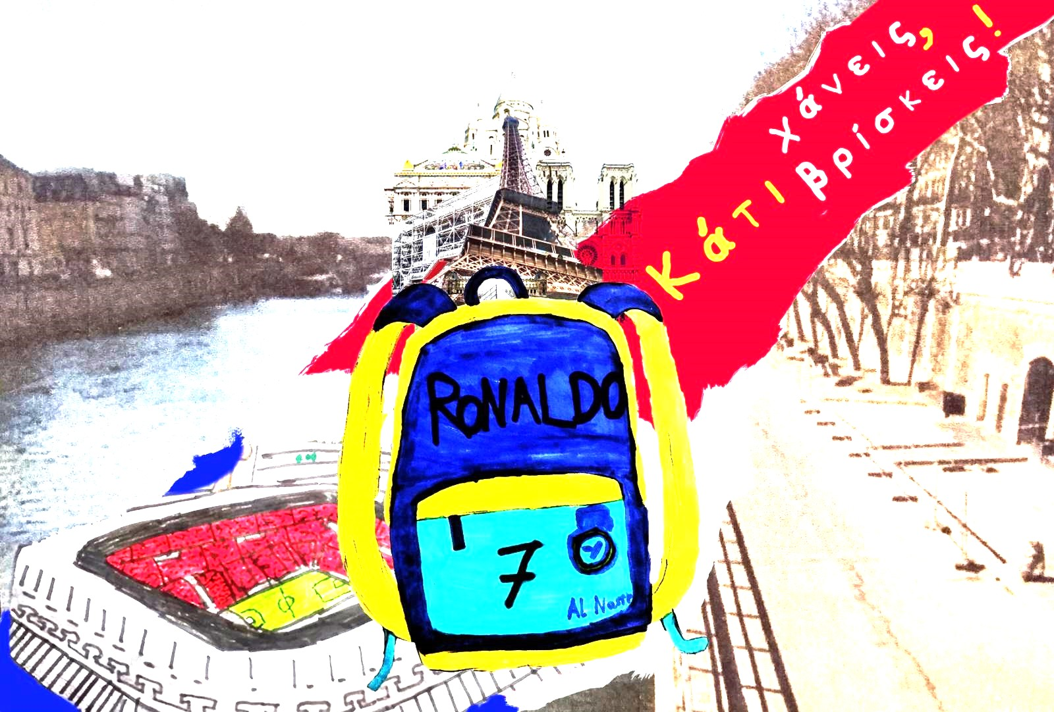

ΠΟΛΥΓΛΩΣΣΟ KAMISHIBAI 2023-‘24
Κάτι χάνεις, κάτι βρίσκεις!
Σχολείο:
7ο Δημοτικό Σχολείο Χίου
«Γιώργης Κρόκος»
Κατηγορία: 9-12
Μαθητές: ΣΤ1
Εκπαιδευτικοί :
Μαρία Βλάση ΠΕ06, Καλλιόπη Σαχτούρη ΠΕ05,
Μαρία Καβαλιέρη ΠΕ 08

Slide 2
Ο διαγωνισμός «Kamishibaï Plurilingue» (Πολύγλωσσο Kamishibai) είναι ένας διεθνής διαγωνισμός που οργανώθηκε πρώτη φορά στην Ελλάδα το σχολικό έτος 2018-2019 από την ερευνητική ομάδα «Pluralités» του Τμήματος Γαλλικής Γλώσσας και Φιλολογίας του ΑΠΘ, σε συνεργασία με τον γαλλικό επιστημονικό σύλλογο DULALA (D’une Langue à l’Autre) και διεθνείς φορείς.
Το φετινό θέμα του διαγωνισμού ηταν “Seul on va plus vite, ensemble on va plus loin!” (“Μόνος πηγαίνεις πιο γρήγορα, μαζί πηγαίνουμε πιο μακριά!”)
Η συμμετοχή του σχολείου μας, με τίτλο “Κάτι χάνεις, κάτι βρίσκεις!” βραβεύτηκε με το πρώτο βραβείο στην Ελλάδα, στην κατηγορία Δημοτικά.

Slide 3
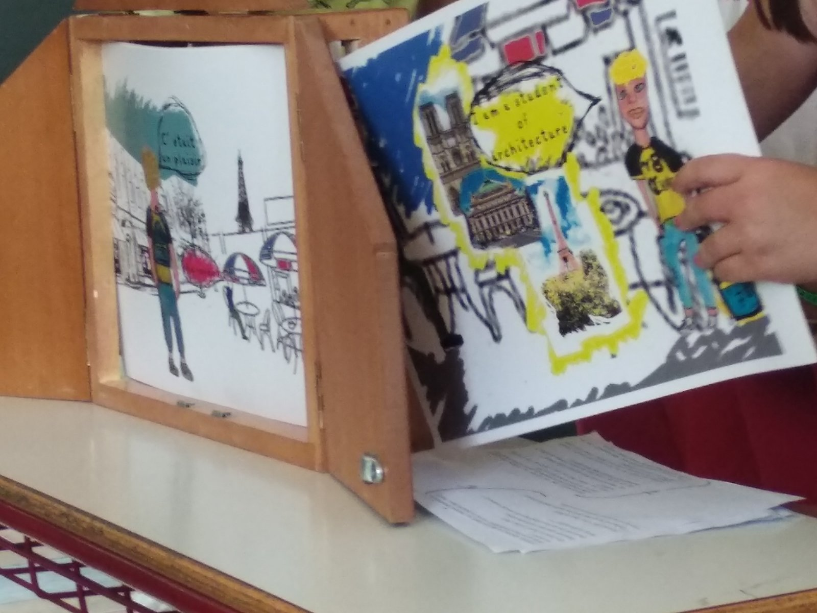
Περιγραφή της καλής πρακτικής.
Kamishibai (kami: χαρτί, shibai: θέατρο)
Μια τέχνη από το παρελθόν…
Το kamishibai είναι μία τεχνική αφήγησης ιστορίας που έρχεται από τη μακρινή Ιαπωνία και σημαίνει Θέατρο από Χαρτί. Ιστορίες και μύθοι ξετυλίγονται μέσα από μία μικρή ξύλινη φορητή σκηνή από όπου περνάνε εικόνες ζωγραφισμένες με το χέρι. Έχει τις ρίζες του στην ιαπωνική και βουδιστική παράδοση του 12ου αιώνα, τότε που οι μοναχοί μοιράζονταν ιστορίες με ηθικά διδάγματα σε ανθρώπους που δεν μπορούσαν να διαβάσουν.
Στο πέρασμα των αιώνων η τεχνική του kamishibai διαδόθηκε από τους παραμυθάδες που ταξίδευαν από πόλη σε πόλη, κουβαλώντας τη μικρή ξύλινη σκηνή πάνω σε ένα ποδήλατο και αφηγούνταν τις ιστορίες τους. Το Kamishibai αγαπήθηκε από πολλές χώρες και ταξίδεψε εκτός Ιαπωνίας, ενώ χάρη σε αυτό, ξεπήδησαν οι πρώτοι υπερήρωες, αλλά και τα διάσημα γιαπωνέζικα manga!

Slide 4
Σκοπός και Στόχοι της καλής πρακτικής.
…στο σήμερα:
Στο πλαίσιο του διαγωνισμού που οργανώνεται διεθνώς, οι μαθητές πρέπει να δημιουργήσουν τη δική τους σύντομη ιστορία, με θέμα διαφορετικό κάθε χρονιά.Το τελικό προϊόν Kamishibaï θα πρέπει να αποτελείται (συμπεριλαμβανομένου του εξωφύλλου) από 8 έως 14 ψηφιακές ή έντυπες κάρτες.
“Στα πολύγλωσσα kamishibaï υπάρχουν τουλάχιστον τέσσερις γλώσσες οι οποίες εντάσσονται μέσα στην αφήγηση ή/και στην εικονογράφηση. Η πολύγλωσση αυτή γραφή δίνει στους μαθητές τη δυνατότητα να ανακαλύψουν τη γλωσσική ποικιλομορφία που υπάρχει στο σχολικό και στο κοινωνικό τους περιβάλλον.
Το πολύγλωσσο Kamishibaï προσφέρει, επίσης, στα παιδιά την ευκαιρία να αναπτύξουν στρατηγικές μάθησης, δεξιότητες ενεργητικής ακρόασης, παρατήρησης, σύγκρισης και σκέψης σχετικά με τις γλώσσες και τον λόγο, προωθώντας παράλληλα τη συνεργασία στο πλαίσιο μιας εργασίας σύνταξης και εικονογράφησης. Τους επιτρέπει επίσης να αγωνιστούν κατά των διακρίσεων και να ενθαρρύνουν τη συνύπαρξη των λαών, αξιοποιώντας τις γλώσσες οι οποίες αντιμετωπίζονται ως ισότιμες.”
(Πηγή: ΑΠΘ)

Slide 5
Ρόλος του/της εκπαιδευτικού & των μαθητών/-τριών.
Ο εκπαιδευτικός κλήθηκε
να εξηγήσει τι είναι το kamishibai στους μαθητές
και στη συνέχεια να τους κινητοποιήσει να δημιουργήσουν μία ιστορία και να την εικονογραφήσουν.
Έχει λοιπόν ρόλο συντονιστικό και υποστηρικτικό .
Οι μαθητές κλήθηκαν
να συνεργαστούν
να συνδημιουργήσουν μία ιστορία
να διερευνήσουν τρόπους με τους οποίους θα εντάξουν ξένες γλώσσες στην ιστορία τους
να επιλέξουν ποιες θα είναι αυτές οι ξένες γλώσσες
να γνωρίσουν τα μνημεία του Παρισιού, προκειμένου να επιλέξουν ποια θα εντάξουν στην ιστορία τους
να εικονογραφήσουν τους ήρωες, τα μνημεία και άλλα στοιχεία της ιστορίας

Slide 6
Εμπλοκή τρίτων στην καλή πρακτική.
Σε όλη τη διάρκεια του προγράμματος, είχαμε την αμέριστη συμπαράσταση των οικογενειών των μαθητών μας.
Πρόσφεραν τις γνώσεις τους σχετικά με ξένες γλώσσες που θέλαμε να εντάξουμε στο kamishibai μας. Αυτό έδωσε ιδιαίτερο νόημα στη συγκεκριμένη δράση, καθώς εμφύσησε ένα αίσθημα υπερηφάνειας στα παιδιά που ανήκουν σε μειονότητες ή έχουν έναν αλλοδαπό γονέα.
Συνάδελφος Γερμανικής γλώσσας από άλλο σχολείο, μας βοήθησε με τα γερμανικά.
Συγγενής μαθήτριας ανέλαβε και μας έφτιαξε (ως δωρεά) το butai, την ξύλινη κατασκευή που χρειαζόμαστε για την παρουσίαση.
Γονέας μαθητή ανέλαβε την εκτύπωση του βιβλίου (“Κάτι χάνεις, κάτι βρίσκεις!”), που επιμεληθήκαμε για να δοθεί ως αναμνηστικό στο τέλος της χρονιάς.

Slide 7
Εμπόδια που παρουσιάστηκαν
Το μόνο εμπόδιο, που αποτελεί και σύνηθες παράπoνο όλων των εκπαιδευτικών ειδικοτήτων που αναλαμβάνουν τη διεκπεραίωση ανάλογων προγραμμάτων, ήταν η έλλειψη χρόνου.

Slide 8
Είδος δραστηριότητας: Ομαδοσυνεργατικό project εξάμηνης διάρκειας.
Οι μαθητές συμμετέχουν ενεργητικά σε μια συνεργατική, διερευνητική διαδικασία. Οικοδομούν, ενσωματώνουν και εφαρμόζουν τη γνώση τους, καθώς εργάζονται ομαδικά για να επιλύσουν σύνθετα προβλήματα.
Αξιοποιείται ποικιλία πηγών (αντλούν πληροφορίες από το κοινωνικό τους περιβάλλον αλλά και από το διαδίκτυο, το σχολικό τους εγχειρίδιο και εξωσχολικά βιβλία).
Οι εκπαιδευτικές δραστηριότητες εστιάζουν σε περιστάσεις αληθοφανούς επικοινωνίας, ενώ κίνητρο αποτελεί η παραγωγή ενός ελκυστικού τελικού προϊόντος καθώς και η συμμετοχή σε πραγματικό διαγωνισμό.

Slide 9
Παρουσίαση καλής πρακτικής
Το πρόγραμμα ολοκληρώνεται μέσα από 3 στάδια:
Συγγραφή ιστορίας.
Brainstorming (καταιγισμός ιδεών)
Επιλογή ελληνικών ως γλώσσας αφήγησης
Καταγραφή βασικού κορμού της ιστορίας/ Διορθώσεις
Ενσωμάτωση λεξιλογίου από άλλες 5 ξένες γλώσσες (αγγλικά, γαλλικά, αλβανικά, ισπανικά, γερμανικά)
Φωνητική αποτύπωση των ξένων λέξεων/ φράσεων
Διερεύνηση κοινωνικο-πολιτισμικού πλαισίου (μνημεία του Παρισιού, αθλητική διοργάνωση)

Slide 10
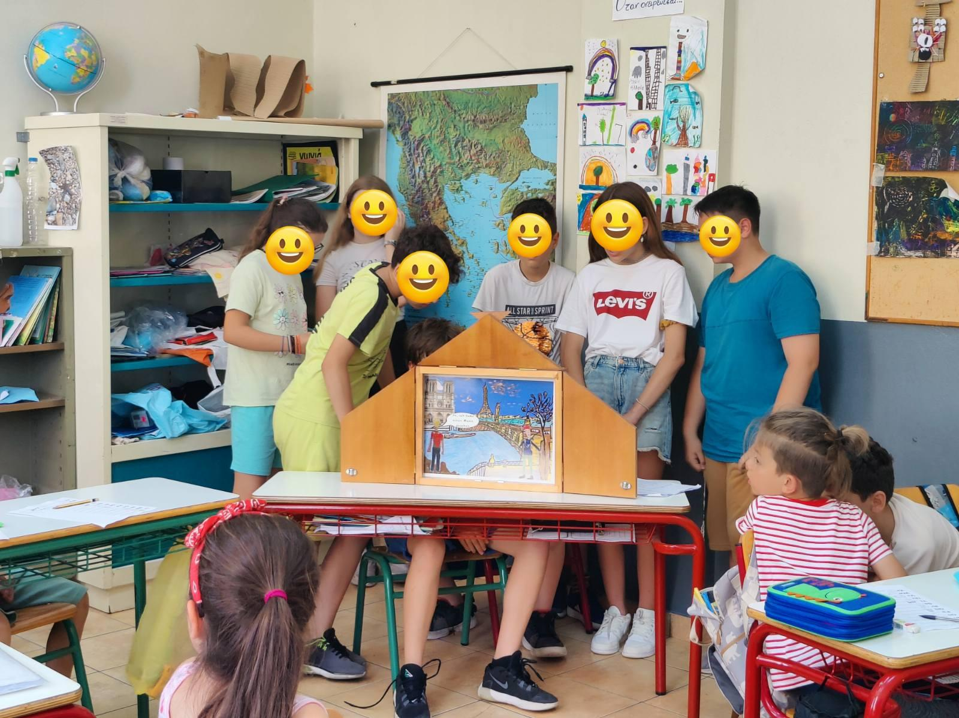
Παρουσίαση καλής πρακτικής.
2) Εικονογράφηση ιστορίας: Δημιουργία εξωφύλλου και άλλων 12 καρτέλων.
Εξοικείωση με τις βασικές αρχές κόμικς και παραγωγής storyboard.
Δημιουργική αξιοποίηση Η/Υ και συνδυασμός διαφόρων τεχνικών όπως το collage
Διεύρυνση σχεδιαστικών ικανοτήτων και ενδυνάμωση σύνθεσης
Ελευθερία έκφρασης
Ενίσχυση της δημιουργικής σκέψης
Ενδυνάμωση της πολυτροπικής μάθησης και της συνεργασίας σε ομάδες
3) Παραστάσεις.
Πρόβες για την παρουσίαση του Kamishibai σε άλλες τάξεις.
Παραστάσεις μέσα στο σχολικό χώρο.

Slide 11
Προστιθέμενη αξία/Επεκτασιμότητα της καλής πρακτικής
Η ιστορία που δημιούργησαν οι μαθητές αποτυπώθηκε με τρεις διαφορετικούς τρόπους :
σε κάρτες-εικόνες με κείμενο στο πίσω μέρος, για παράσταση
σε ψηφιακή μορφή, για την υποβολή στον διαγωνισμό
σε βιβλίο, ως αναμνηστικό για το σχολείο και τους συμμετέχοντες
Το έτοιμο Kamishibai μπορεί να χρησιμοποιηθεί στη σχολική τάξη και τις επόμενες χρονιές. Ο εκπαιδευτικός ξένων γλωσσών μπορεί να βασίσει σε αυτό διάφορες δραστηριότητες (από απλή ανάγνωση έως παιχνίδια ρόλων) ή και ολόκληρα εκπαιδευτικά σενάρια, επιλέγοντας αν θα αξιοποιήσει το Kamishibai στην ψηφιακή του μορφή, στην παραδοσιακή του μορφή ή ακόμα κάνοντας και συνδυασμό. Οι δυνατότητες είναι πραγματικά αμέτρητες.

Slide 12
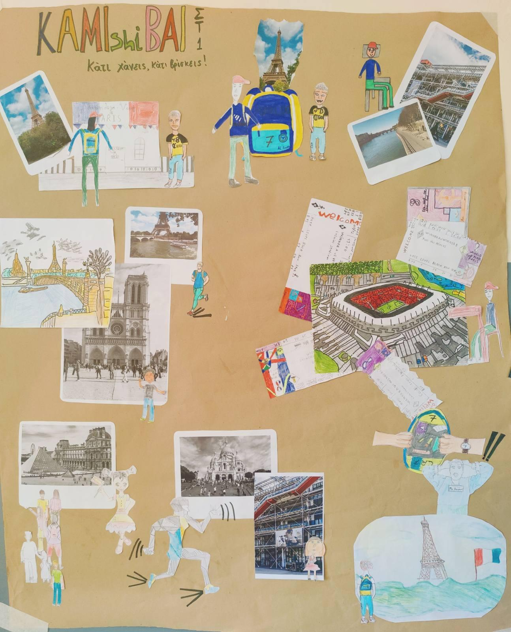
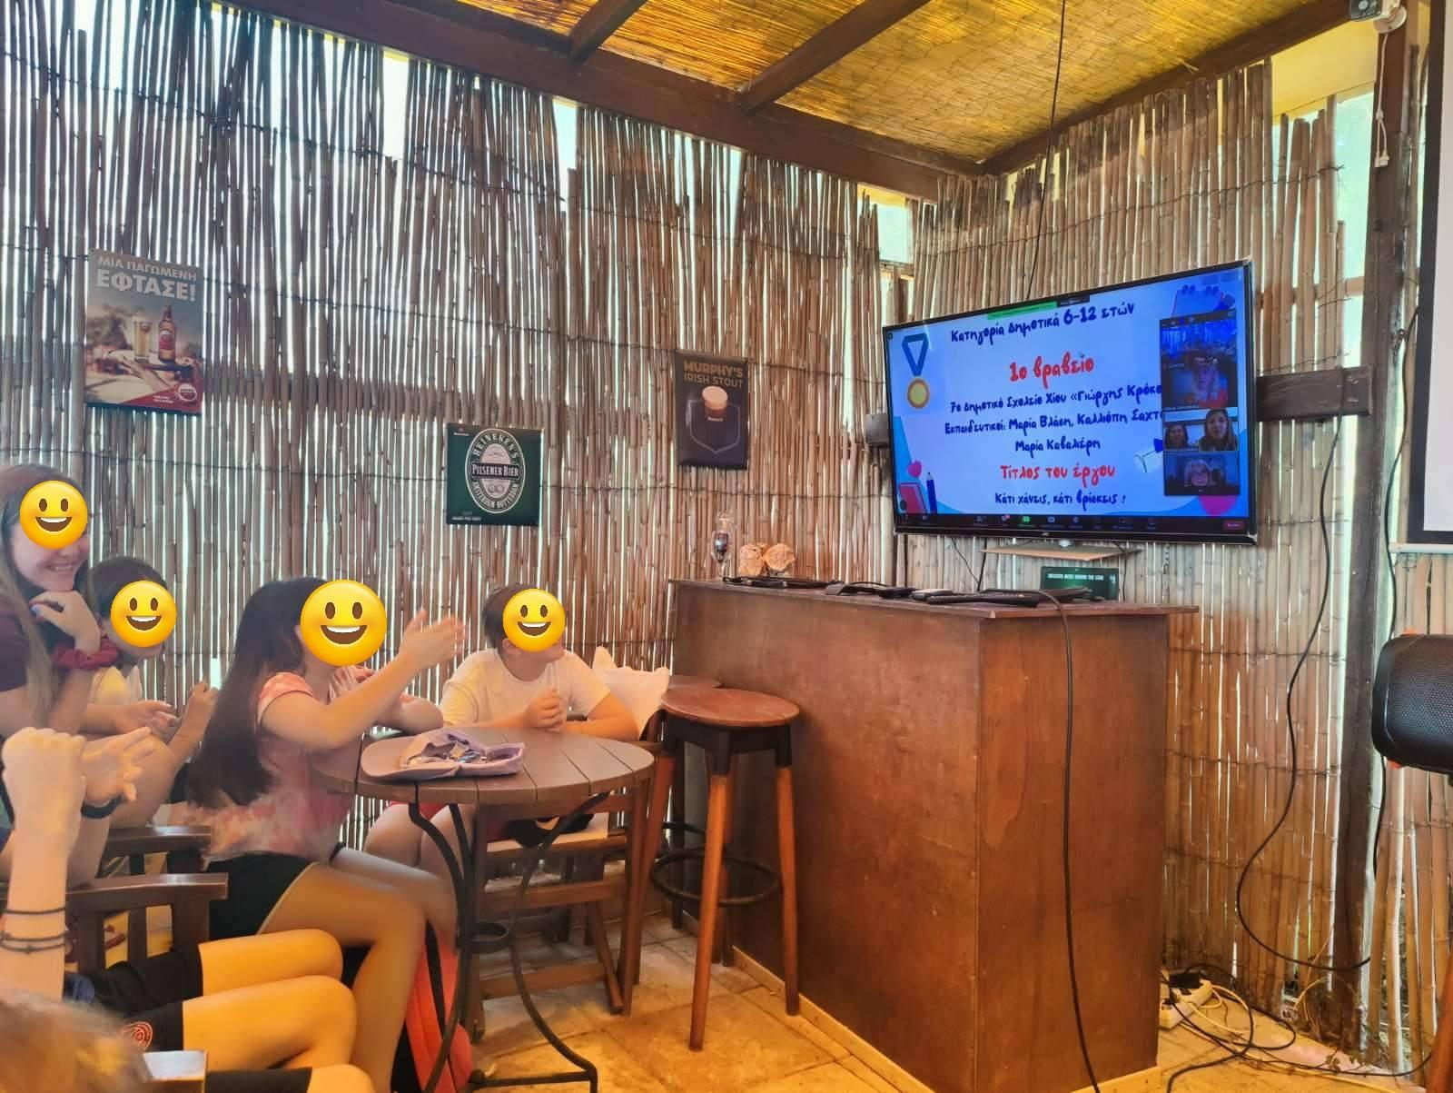
Δημοσιοποίηση της καλής πρακτικής.
Ανακοινώθηκε προφορικά η διάκριση στο διαγωνισμό στο σύνολο της σχολικής μονάδας από το διευθυντή.
Διαδικτυακή συνάντηση με το Τμήμα Γαλλικής Γλώσσας και Φιλολογίας του ΑΠΘ και τους συμμετέχοντες όλων των κατηγοριών και βράβευση μαθητών-εκπαιδευτικών
Ανάρτηση της δράσης στη σχολική εφημερίδα με δελτίο τύπου και φωτογραφίες
Ανάρτηση της δράσης στην ιστοσελίδα του σχολείου
Έκθεση των εικαστικών δημιουργιών των μαθητών στο διάδρομο του σχολείου

Slide 13
Αποτίμηση της καλής πρακτικής.
Καινοτόμα στοιχεία : ομαδοσυνεργατικές πρακτικές, αξιοποίηση διαδραστικού χάρτη, ψηφιακά εργαλεία εκφοράς λόγου και ψηφιακά λεξικά, δημιουργικότητα μέσω μιας πρωτόγνωρης τεχνικής για τα ελληνικά δεδομένα
Παιδαγωγική αξία : καλλιέργεια συνεργατικότητας, ανάπτυξη διαπολιτισμικής σκέψης, ενεργοποίηση φαντασίας και δημιουργικότητας, ανάδειξη ξεχωριστών κλίσεων και δεξιοτήτων από κάθε μαθητή/-τρια
Συμβολή στην παραγωγή εκπαιδευτικού έργου: ανακάλυψη ομοιοτήτων και διαφορών μεταξύ διαφορετικών γλωσσών, εξάσκηση στην κατανόηση και παραγωγή γραπτού και προφορικού λόγου στις δύο διδασκόμενες γλώσσες (αγγλικά, γαλλικά), έκφραση στη μητρική σε συγκεκριμένο είδος λόγου σε αυθεντική συνθήκη (παρουσίαση), γνωριμία και πειραματισμός μέσων και τεχνικών (comics, storyboard, εικονογράφηση, collage)
Σχολική καθημερινότητα : προθυμία, υπευθυνότητα και ενδιαφέρον μαθητών και εκπαιδευτικών βελτίωση σχέσεων μεταξύ όλων των εμπλεκομένων
Επαγγελματική ανάπτυξη: εμπλουτισμός εμπειρίας και ενθάρρυνση στην ανάληψη παρόμοιων πρωτοβουλιών, στο συντονισμό μιας ομάδας και στην ομαλή συνεργασία με συναδέλφους και σχολική κοινότητα.

Slide 14
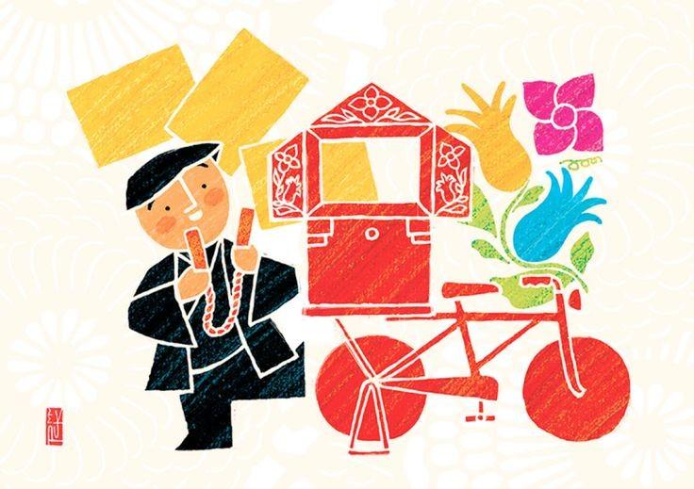
Συμπεράσματα.
Μας εξέπληξε η θετική στάση και το μεράκι των μαθητών από την αρχή μέχρι το τέλος της διαδικασίας.
Η επιβράβευση μέσω του βραβείου και της γενικότερης αποδοχής της δράσης τόνωσε την αυτοπεποίθηση μαθητών και εκπαιδευτικών, σε μια εποχή που οι προκλήσεις και οι απαιτήσεις αυξάνονται και για τις δύο κατηγορίες.
Η αλληλεγγύη και η υποστηρικτικότητα αρκετών συναδέλφων που δεν εμπλέκονταν στο πρόγραμμα μάς κινητοποίησε ακόμα περισσότερο και τους ευχαριστούμε πολύ γι’αυτό.

